Slide 1
BlockChain Service Ideation
S/W연구소 프로젝트개발팀
남상욱 주임연구원

Slide 2
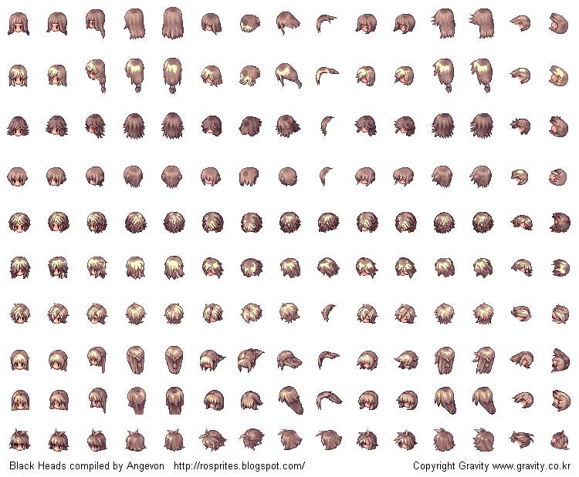




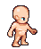
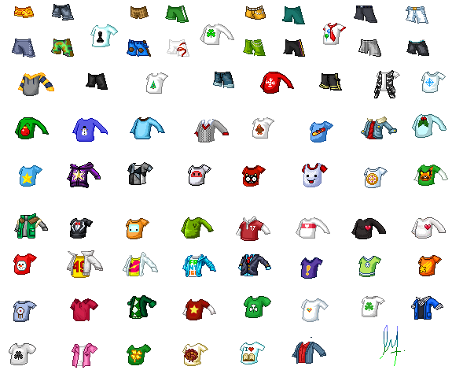
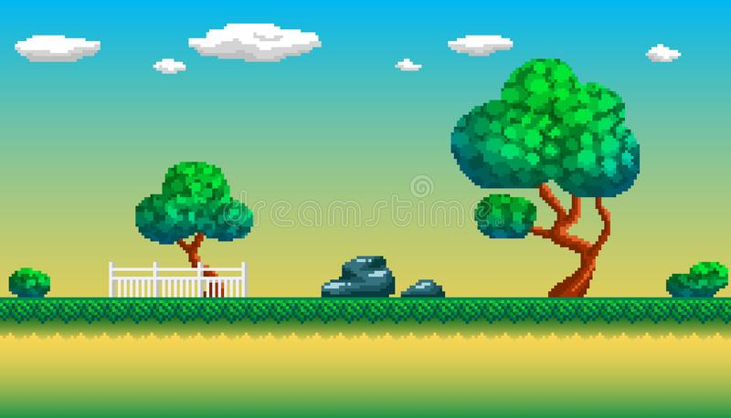
Ⅰ
CryptoMonster Heroes
“Decentralized Digital Collectible RPG Game”
어느 밤... 잠자고 있던 용사의 가발을 Crypto-Monster가 훔쳐 달아났다.
가발을 찾아 떠나는 용사’들’의 이야기

Slide 3
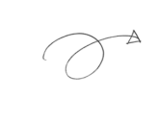
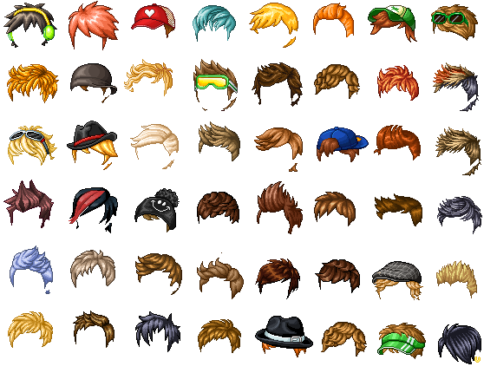

1. Background
Digital collectible, NFTs
1-1. Basis
“NFTs*”
CryptoMonster Heroes는 “Decentralized Digital Collectible RPG Game” 이다.
; Non-fungible tokens (NFTs) 은 “Crypto-Collectible”한 Digital Asset이다.
예술, 게임 등 고유한 디지털 Asset의 소유 및 가치증명이 필요한 영역에서 사용되고 있다.
 | Fungible Token | Non-Fungible Token
Interchangeability | 다른 어떤 토큰과도 상호 교환이 가능한 토큰으로 갯수로 그 가치가 매겨진다. 예) 달러 | 동일한 토큰끼리 교환이 안되는 ‘대체 불가능’ 한 토큰으로 각각이 고유한 가치를 갖는다. 예) 주민등록, 학위증명서, 의료정보, SW라이센스
Unique | 같은 타입의 토큰끼리는 동등한 스펙을 갖는다. | 각각의 토큰은 고유하며 같은 타입의 토큰끼리도 서로 다르다.
Divisibility | Fungible Token은 작은 단위로 나눠질 수 있다. | Non-fungible Token은 나눠질 수 없다.
Standard | ERC-20 | ERC-721
ERC721 https://medium.com/crypto-currently/the-anatomy-of-erc721-e9db77abfc24

Slide 4


2. Game System
Digital Ownership, Gamification and Only for Blockchain
1-1. Key Features
1. Digital Ownership of Game Assets
1-1. Tradable
언제든지 Asset을 사고 팔 수 있어야 한다.
1-2. Collectible
게임에 존재하는 모든 Asset은 Unique한 소유물로써 가치를 지녀야 한다.
1-3. Scarcity
동일한 Asset은 존재하지 않으며, 중복 생성 없이 최초 단 한번 생성된다.
2. Gamification of Blockchain
2-1. Simple
구현하기 쉬우며 복잡하지 않고, 단순하고 중독성이 있어야 한다.
2-2. Reward
Smart Contract를 통해 모든 게임 행위에 대한 정당한 보상을 제공한다.
2-3. Ranking
Global Ranking 시스템을 통해 Asset의 거래 및 게임 참여를 유도한다.
2-4. Only for Blockchain
블록체인의 특성이 잘 드러날 수 있는 게임 시스템이어야 한다.

Slide 5
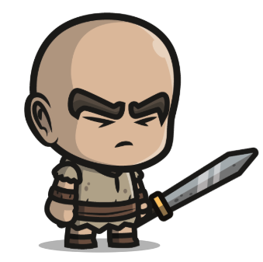
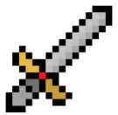

2. Game System
Digital Ownership, Gamification and Only for Blockchain
1-2. Basic Rule
매일 오전 9시에 Crypto Monster가 생성되고 플레이어는 전투에 참가한다.
몬스터의 난이도에 따라 하루동안 참여 가능 인원과 보상이 제한된다. (100명~)
매일 오후 15시 몬스터 사냥이 끝나면, 몬스터의 각인이 된 게임 Item을 랜덤으로 지급한다.
가장 기여도가 높은 유저 1명에게만 레어 아이템인 ‘잃어버린 가발’ 을 지급한다.
‘잃어버린 가발’에는 사냥한 몬스터에 따라 고유한 스킬이 부여되며, 게임 내에 단 하나만 존재한다.
보유한 아이템에 따라 Hero의 능력이 부여된다.
Items
Attribute
Owner:
0x1f4b10ffb832581ae5a975ed38eeac9f4e960bdf
Hero Number:
#8267
Block Number:
13256
History:
Kill’em All~~~~~~
Acheivement:
Murlocs, Ogre, Charizard
Ability: Small Eyes, Ego, Quickness, SuperJump
Region:
Korea
Ancesstor:
#1913 #332

Slide 6

2. Game Play
; Main Page
CryptoMonster Heroes
Remain Time: 03: 02: 18
35 / 100
Start

Slide 7
2. Game Play
; My Page
CryptoMonster Heroes
Items
Attribute
Owner:
0x1f4b10ffb832581ae5a975ed38eeac9f4e960bdf
Hero Number:
#8267
Block Number:
13256
History:
Kill’em All~~~~~~
Acheivement:
Murlocs, Ogre, Charizard
Ability:
Small Eyes, Ego, Quickness, SuperJump
Region:
Korea
Ancesstor:
#1913 #332

Slide 8
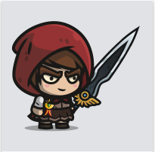
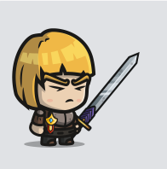
2. Game Play
; Market
CryptoMonster Heroes

Slide 9


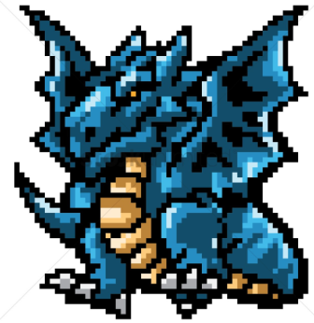

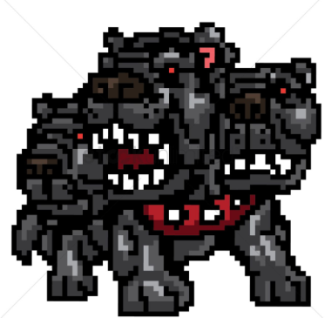



2. Monsters

Slide 10
Ⅱ (고민 중...)
Emoti-coin
“Digital Collectible Emoticon on the Blockchain”
블록체인 기반의 이모티콘 판매 플랫폼

Slide 11
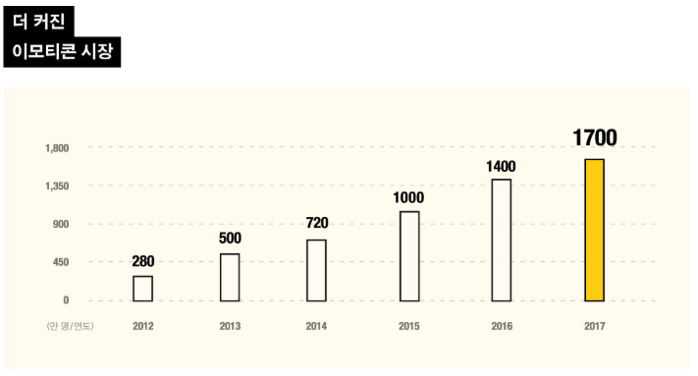
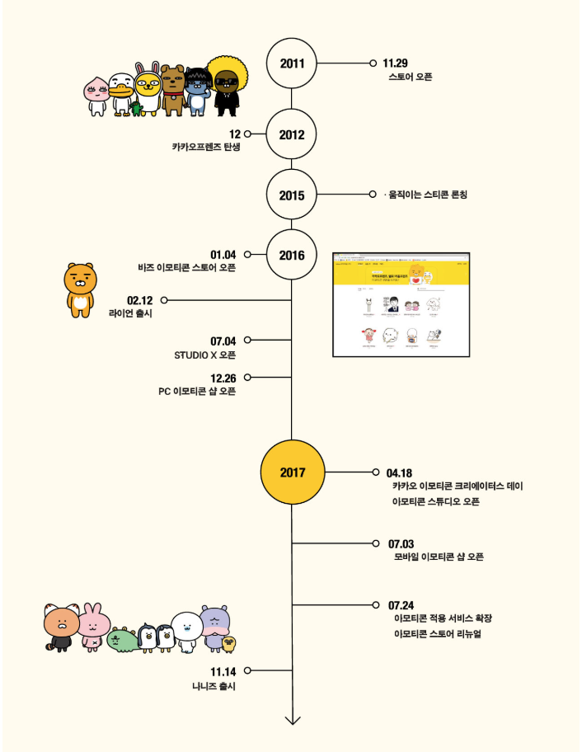
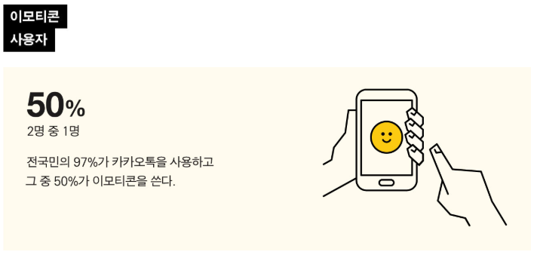
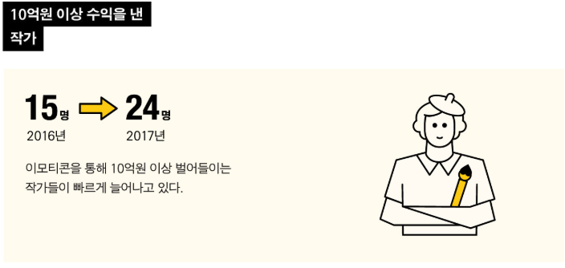
1. Background
이모티콘 시장

Slide 12
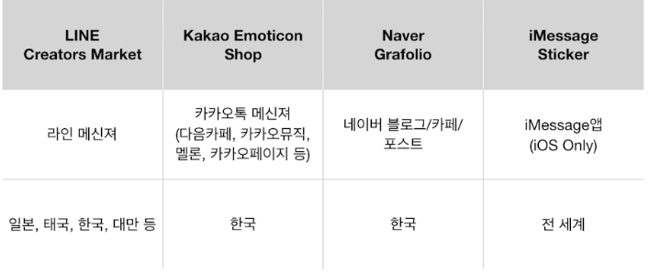
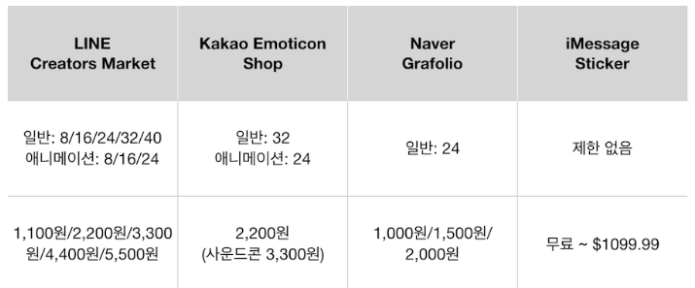
1. Background
이모티콘 플랫폼 현황
1. 이모티콘 플랫폼 종류
카카오 이모티콘 스튜디오
라인 크리에이터스 마켓
그라폴리오 컨텐츠 샵
iMessage Sticker
2. 이모티콘 사용 용도
라인/카카오/iMessage 앱
블로그, 카페, 뮤직 등 연계 서비스
3. 이모티콘 표현의 자유도
일반
애니메이션
사운드

Slide 13
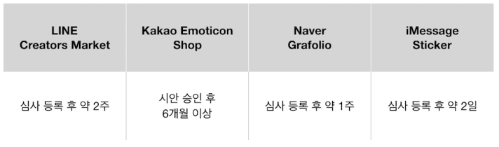
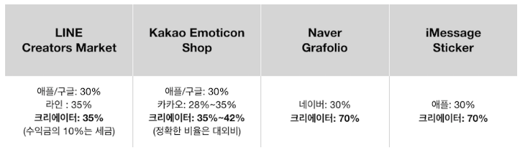
1. Background
이모티콘 플랫폼 현황
4. 심사 기준과 기간
플랫폼별 심사 기간 상이
카카오의 경우 형식이나 규격이 맞지 않거나 컨텐츠가 기준에 미달되는 경우 (폭력성, 욕설, 혐오 등) 완전 반려함
5. 수익분배
약 35% ~ 최대 70% 정도만 크리에이터에게 돌아가는 구조
6. Cross-platform
카카오톡 -> 타 플랫폼 : 불가능
타 플랫폼 -> 카카오 : 가능

Slide 14
1. Background
이모티콘 플랫폼 문제점
1. 이모티콘 플랫폼 종류
크리에이터들이 제안할 수 있는 채널이 한정적임
2. 이모티콘 사용 용도
플랫폼별 특징에 따라 이모티콘의 용도와 형태가 제한적임
3. 이모티콘 표현의 자유도
이모티콘의 갯수, 크기가 고정적이며 가격폭이 크지 않음
4. 심사기준과 기간
최대 6개월로 매우 오래 걸리며, 기준도 엄격함
5. 수익분배
앱스토어와 플랫폼 프로바이더에게 60% 이상 수익이 분배되고,
창작물의 소유권도 공동제작 컨텐츠로 취급되어, 타 플랫폼으로 사용 불가하다.

Slide 15
2. Emoti-coin
블록체인 기반의 이모티콘 마켓
특징 1.
크리에이터들이 제작한 이모티콘은 그 자체로 제작자의 고유한 digital assets으로써,
제작물에 대한 ownership과 판매 수익 구조를 블록체인에 기록하여 정당하고 공평하게 분배한다.
특징 2.
카카오, 라인, 애플 등 서로 다른 1) 플랫폼의 제약, 웹/모바일 등 2) 채널의 제약 없이
개인이 소유한 이모티콘으로써 자유롭게 사용 가능하다.

Slide 16
Appendix
어떻게 NFTs이 게임 시장을 바꿀까 ?
https://blog.decentraland.org/%EC%96%B4%EB%96%BB%EA%B2%8C-nfts%EC%9D%B4-%EA%B2%8C%EC%9E%84-%EC%8B%9C%EC%9E%A5%EC%9D%84-%EB%B0%94%EA%BF%80%EA%B9%8C-646913c5bde3

Slide 17
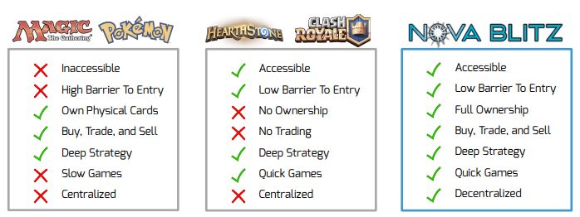
1. Nova Blitz
https://docs.novablitz.com/Nova+Token+White+Paper.pdf
keyword
Ownership
온라인 카드게임에서 카드는 거래되거나 판매될 수 없다.
온라인 카드게임에서 카드의 소유주는 유저가 아니라 개발사이다.
Exchange
토큰을 통해 카드를 구매하거나 거래할 수 있다.
토큰은 유저간 경쟁, 거래 시 발생하는 수수료로 지불된다.
Security
Asset, 게임 플레이 기록이 블록에 기록되므로, 속임수나 사기 없이 공정하다.

Slide 18
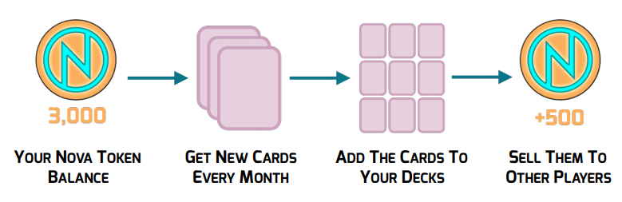
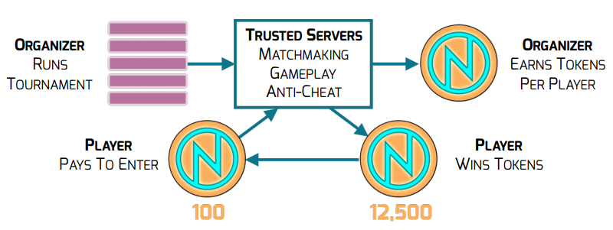
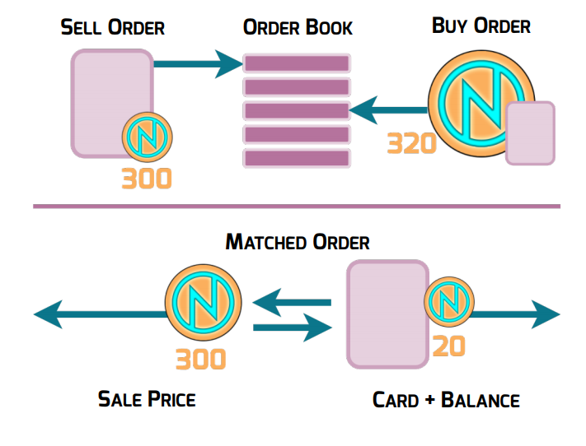
1. Nova Blitz
https://docs.novablitz.com/Nova+Token+White+Paper.pdf
1) EARN NEW CARDS
2) Tournaments
3) Card Exchange

Slide 19
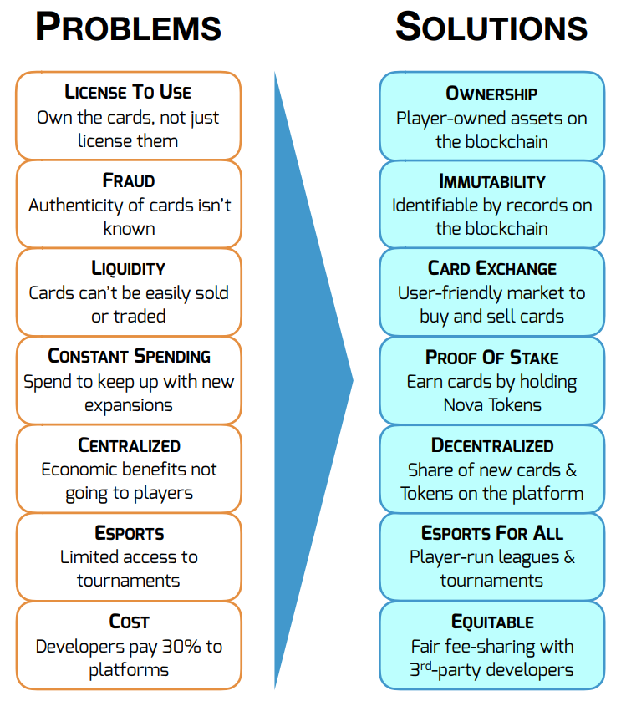
1. Nova Blitz

